Slide 1
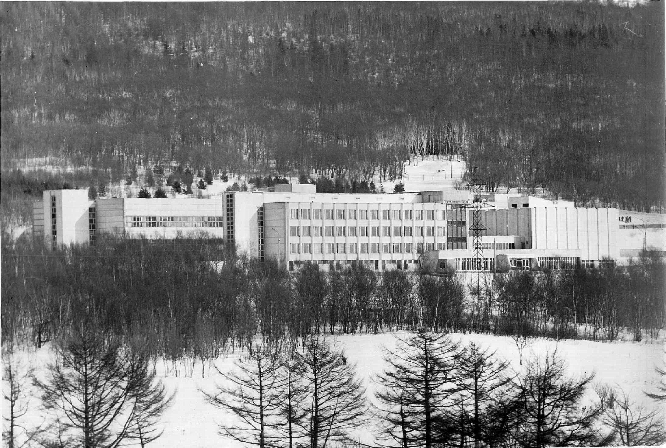

Специальное конструкторское бюро средств автоматизации морских исследований ДВО РАН г. Южно-Сахалинск
Морское приборостроение и робототехника в нефтегазовом секторе
Главный конструктор А.Е.Малашенко

Slide 2
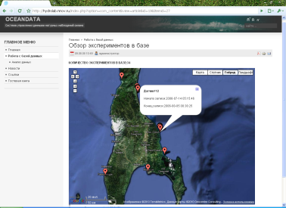
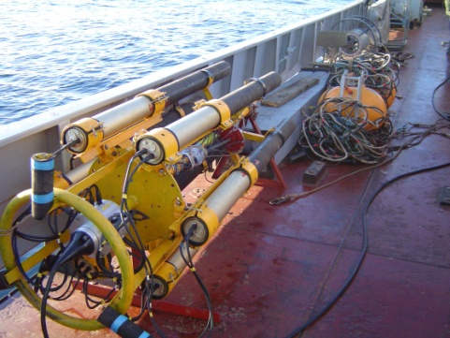
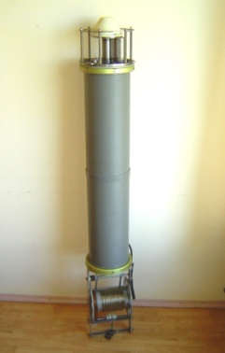
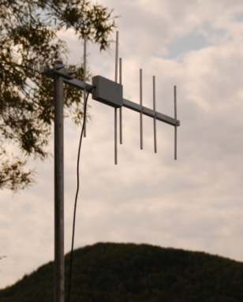
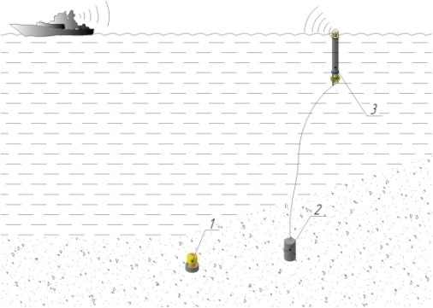
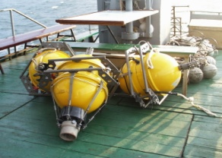
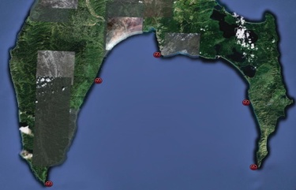
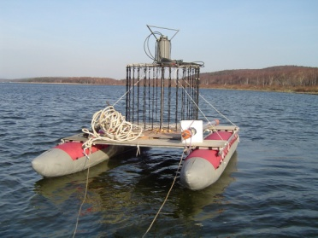
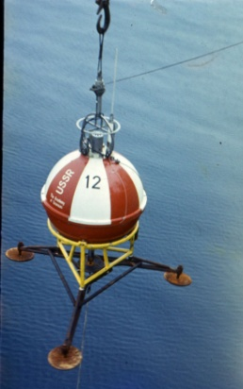
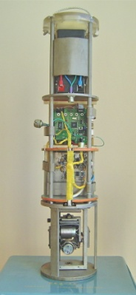
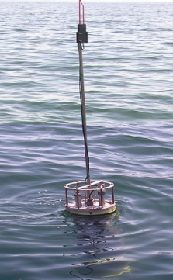
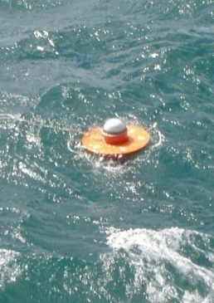
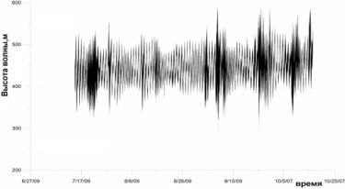
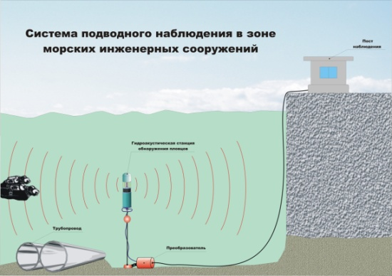
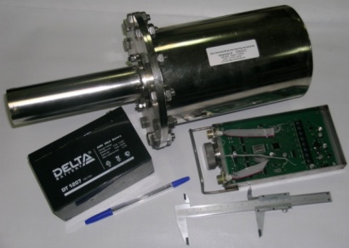
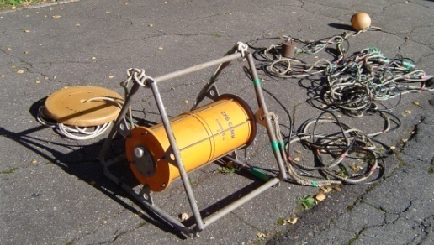
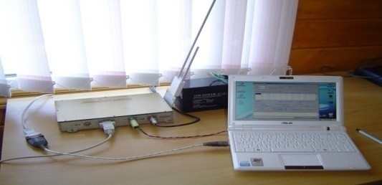
Технические средства морской подсистемы непрерывного мониторинга ЦУКС СФ
Измерение уровня моря (волновые процессы)
Гидроакустический контрольно-измерительный комплекс
Гидрофизическая , гидрохимическая контрольно-измерительная система
Сейсмический мониторинг , сейсморазведка (морская и наземная составляющие)

Slide 3
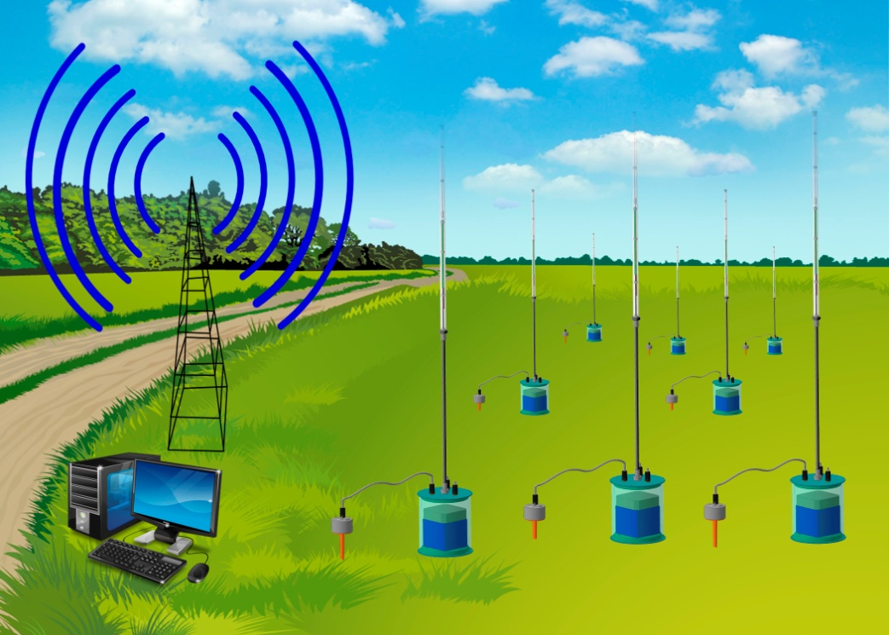
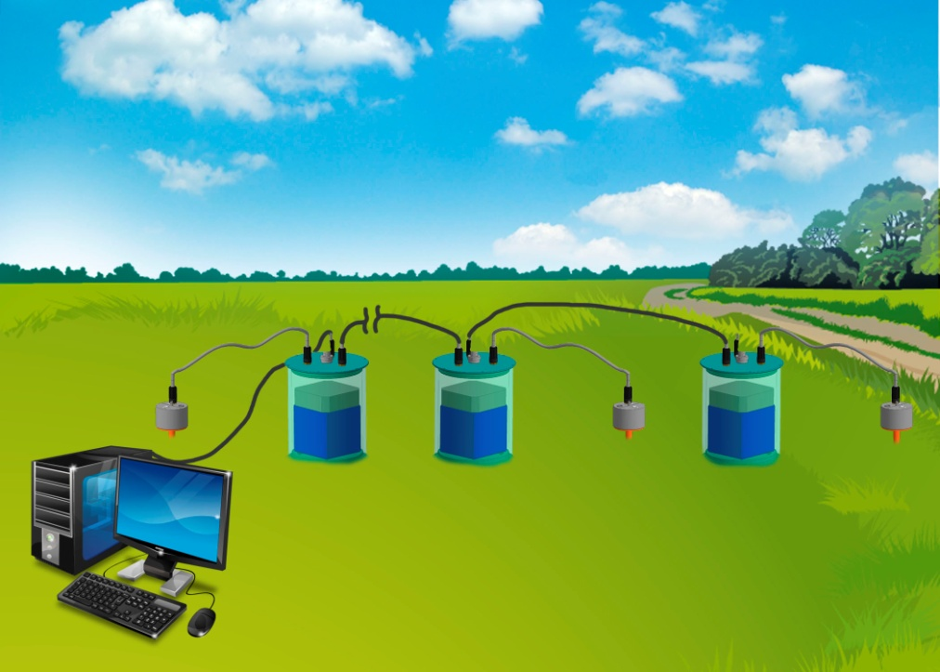
Варианты построения системы микросейсмомониторинга
Вариант построения системы полностью автономных сейсмостанций с контролем качества работы станций по радиоканалу. Удаленное подключение по радиоканалу на расстояниях до 10 км обеспечивает диагностику всех подсистем станции (эл.питание, температура, герметичность, регистрация), фрагментарный контроль записи сейсмофона. По окончании работ информация скачивается индивидуально с каждой станции или со станции снимается модуль памяти.
Вариант построения системы сейсмостанций, объединенных информационным оптоволоконным кабелем. Оператор имеет возможность в режиме реального времени провести диагностику каждой станции, периодически корректировать работу системы единого времени, скачивать на сервер весь массив информации в режиме времени, близком к реальному, для проведения предварительной камеральной обработки в полевых условиях.

Slide 4
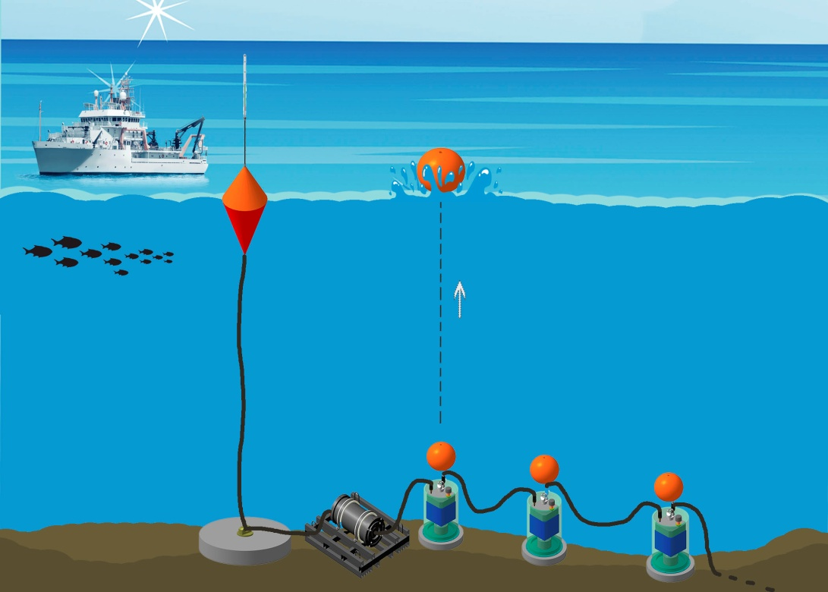
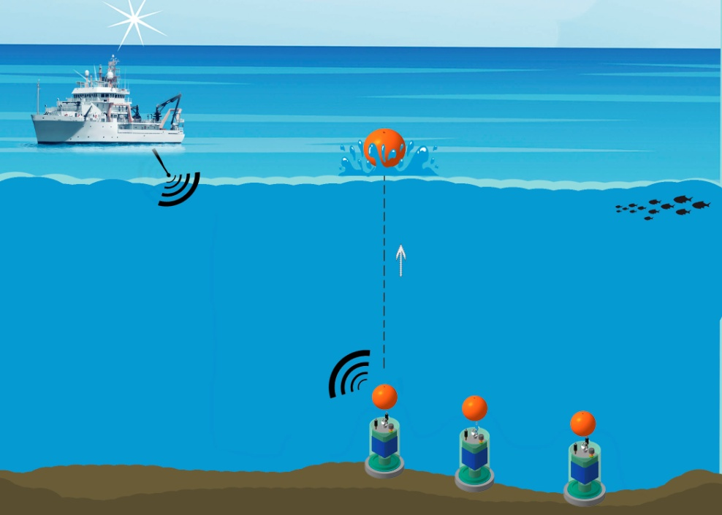
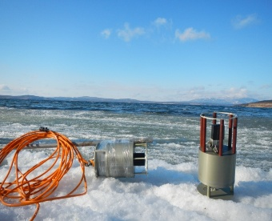
Вариант построения системы морских донных сейсмостанций для микросейсмомониторинга для глубин места от 10 до 150 метров.
Кабельный вариант системы станций обеспечивает связь сейсмостанций с кораблем обеспечения по высокоростному радиоканалу в процессе проведения работ. Подъем станций на борт после завершения регистрации обеспечивается последовательно с помощью всплывающих (по команде с корабля) буйков с легким тросом.
Вариант построения системы микросейсмомониторинга на базе полностью автономных сейсмостанций. После расстановки сейсмостанций в районе работ обеспечивающий корабль по системе звукоподводной связи проверяет работу всех подсистем станции и определяет ее местоположение на дне относительно корабля обеспечения (с дальнейшей привязкой к единой системе координат).

Slide 5

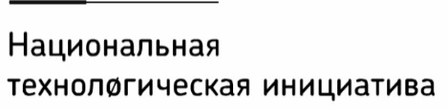
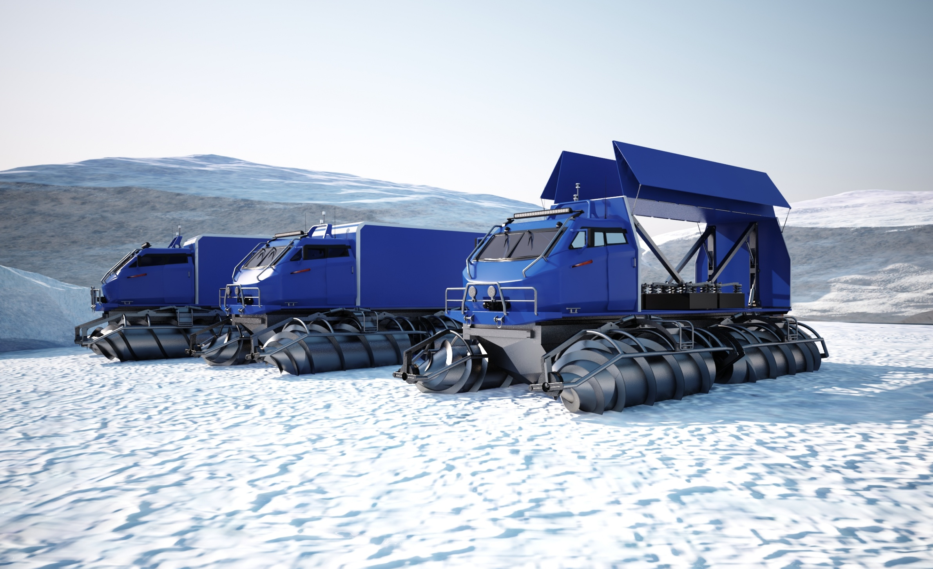
Проект «Арктический сейсморазведочный комплекс для поиска углеводородов на морском дне и в транзитных зонах»
Направление ДК «Новые технологии морской добычи углеводородов»
Шифр проекта: «Сейсморазведка»

Slide 6
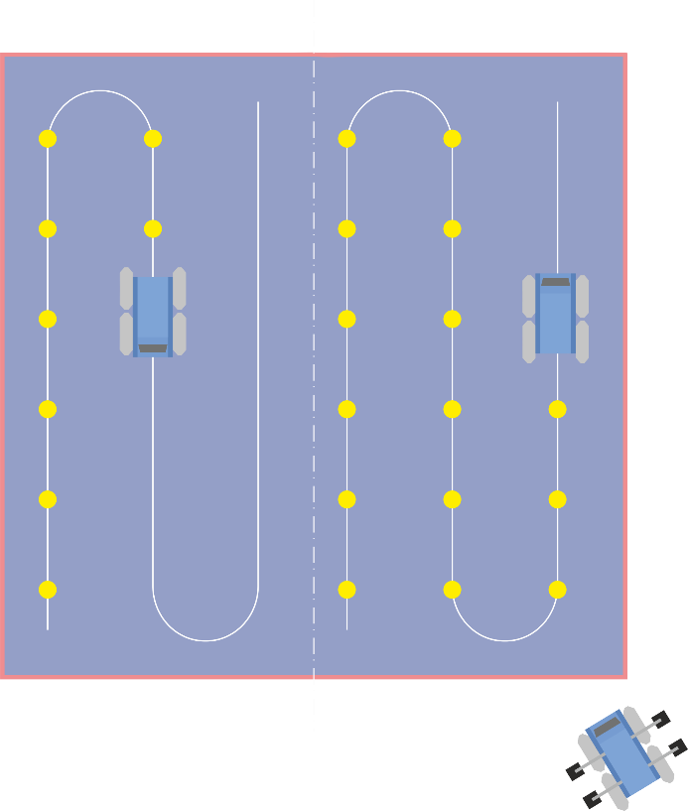

Разработать и организовать к 2021г. серийный выпуск арктических сейсморазведочных комплексов для поиска углеводородов на морском дне и в транзитных зонах.
ИДЕЯ ПРОЕКТА И ПОДХОД К РЕАЛИЗАЦИИ
Участок проведения сейсмологических работ (≈ 1 км²)
Ключевые этапы работы:
Установка донных станций «по сетке».
Генерация сейсмоакустических сигналов.
Сбор донных станций.
≈ 20 км
Расстановщики донных станций
Носитель сейсмологических излучателей
База проведения сейсмологических работ
Арктический шельф с глубиной моря до 100 м

Slide 7
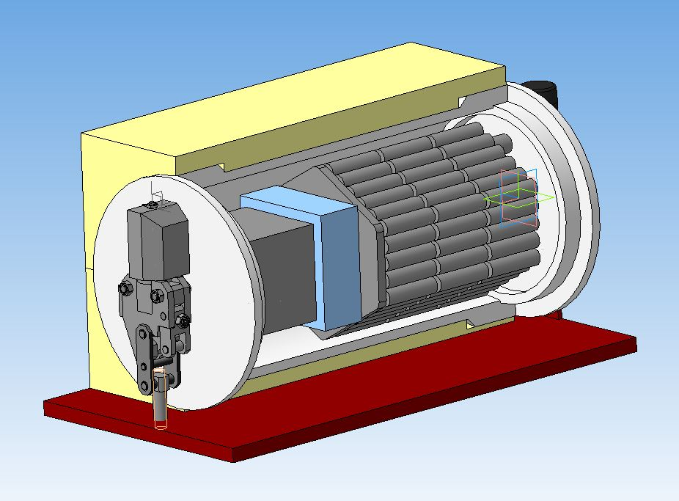

Slide 8
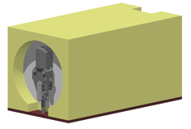
ИДЕЯ ПРОЕКТА И ПОДХОД К РЕАЛИЗАЦИИ
Донная сейсмостанция
Описание
Донная станция представляет собой набор электронной аппаратуры, размещенной в герметичном прочном корпусе.
Назначение
Регистрация сейсмических сигналов в водной среде, в транзитной зоне, а также на поверхности земли, с целью выполнения геофизических разведывательных работ.
Технические характеристики
Длина / Ширина / Высота, мм: 560 / 300 / 300;
Масса: 50 кг;
Максимальная глубина погружения: 500 м;
Автономность работы: 30 суток;
Дальность гидроакустической связи: не менее 1500 м;
Возможность передачи информации на поверхность посылками не более 56 байт (интерфейс RS-232);
Отделение балласта и всплытие на поверхность по команде по гидроакустической связи;
Блок чувствительных сейсмических элементов:
3 ортогональных сейсмодатчика и гидрофон;
полоса пропускания – 1-500 Гц;
идентичность каналов – 1%;
нелинейные искажения – 0,05%.
Блок цифровой электроники:
разрядность регистрации – 24 бит (опция – 32 бит);
емкость внутреннего накопителя 32 Гб;
частота регистрации до 1000 Гц;
3-компонентный акселерометр, 3-компонентный магнетометр;
датчики температуры, давления, влажности;
функции диагностики и калибровки чувствительных элементов.
Состав изделия:
Прочный герметичный корпус – 10 кг;
АКБ – 13 кг;
Балласт (отделяемый при всплытии) – 13 кг;
Плавучий материал – 5 кг;
Механизм отделения балласта – 1 кг;
Блок электроники (контроллер механизма отделения балласта, командная гидроакустическая система, гидроакустический излучатель-приемник, электропитание) – 8 кг.
КЛЮЧЕВОЕ ПРЕИМУЩЕСТВО: Предварительный анализ данных

Slide 9



ОСНОВНЫЕ КОНКУРЕНТЫ в мире
Модели / Параметры | Продукт проекта | Fairfield Nodal – Z100 | Geospace – OBX-750 | Сейсмошельф – Дина-К
Внешний вид системы
Количество компонент | 4 | 4 | 4 | 4
Частотный диапазон | 1 – 500 Гц | NA | 1 – 1650 Гц | 5 – 250 Гц
Динамический диапазон | 126 дБ | 127 дБ | 124 дБ | 120 дБ
Разрядность АЦП | 24 или 32 бит | 24 бит | 24 бит | 24 бит
Период дискретизации | От 0,25 мс | 0,5 – 4 мс | 0,25 – 4 мс | 0,25 – 4 мс
Максимальная глубина погружения | 500 м | 300 м | 750 м | 500 м
Время автономной работы | От 30 дней | 30 дней | 30 дней | 16 – 30 дней
Важнейшим конкурентным сейсмостанции является его высокая чувствительность, низкий уровень шумов и низкая стоимость по сравнению с конкурентами.

Slide 10
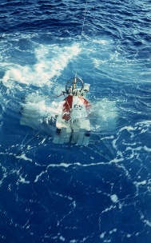
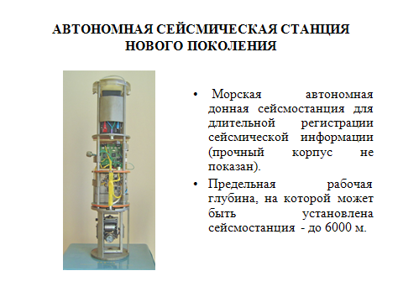
Глубоководные технологии
Глубоководная сейсмоакустическая станция с комплектом гидрофизических датчиков (температура, гидростатическое давление, скорость звука, скорость течения) . Изготовлена и сдана заказчикам в 1991 году опытная партия из 25 станций

Slide 11
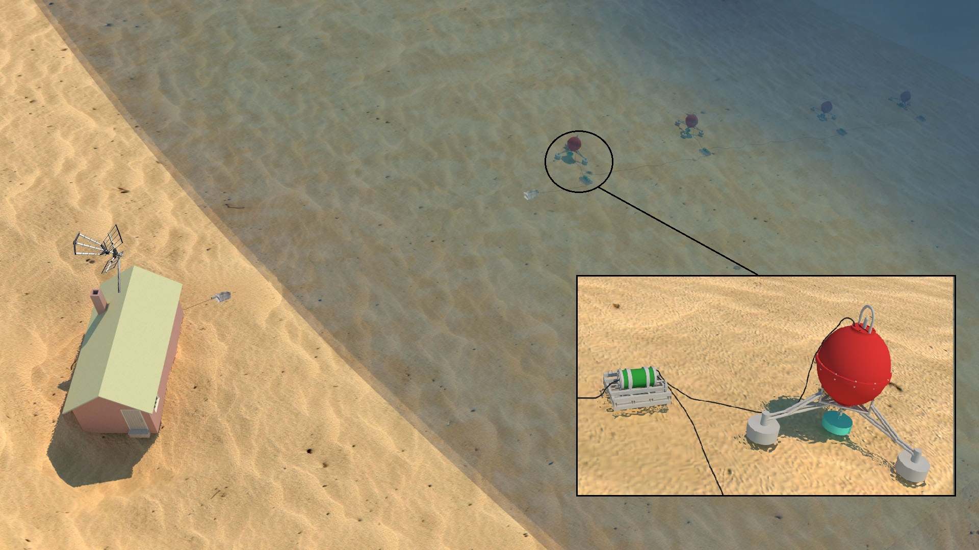
Система донных глубоководных сейсмостанций с передачей информации по волоконно-оптическому кабелю связи на береговой пост наблюдения. Концепция
Глубоководные технологии

Slide 12
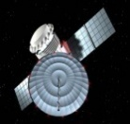
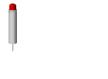





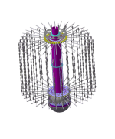

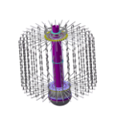

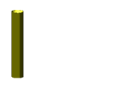

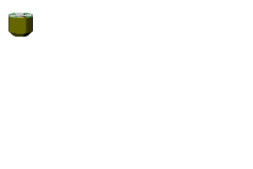
Структура функционально-ориентированной системы мониторинга и контроля безопасности морских объектов подводного добычного комплекса
Низкоорбитальная ССС «ГОНЕЦ».
Оператор проекта
система многофункциональных станций и датчиков с радиоканалом передачи информации о подводной обстановке
БПЛА
Судно обеспечения.
мобильная наземная информационная система сбора и обработки информации
Автономный необитаемый подводный аппарат
МГАК
нефте – газопровод на морском дне
Акустический мониторинг акватории в зоне добычных комплексов обеспечивает решение следующих задач:
Контроль и диагностику подводных добычных комплексов на основе анализа их акустических портретов, выявление предвестников отказов или оценку выработку технического ресурса;
Контроль акватории на наличие крупных биологических объектов и наблюдение за их поведением;
Объективный контроль за АНПА при проведении инспекционных работ в зоне инженерных сооружений, обеспечение связи с АНПА и передача информации на судно обеспечения; навигационное обеспечение АНПА (или группы АНПА)

Slide 13
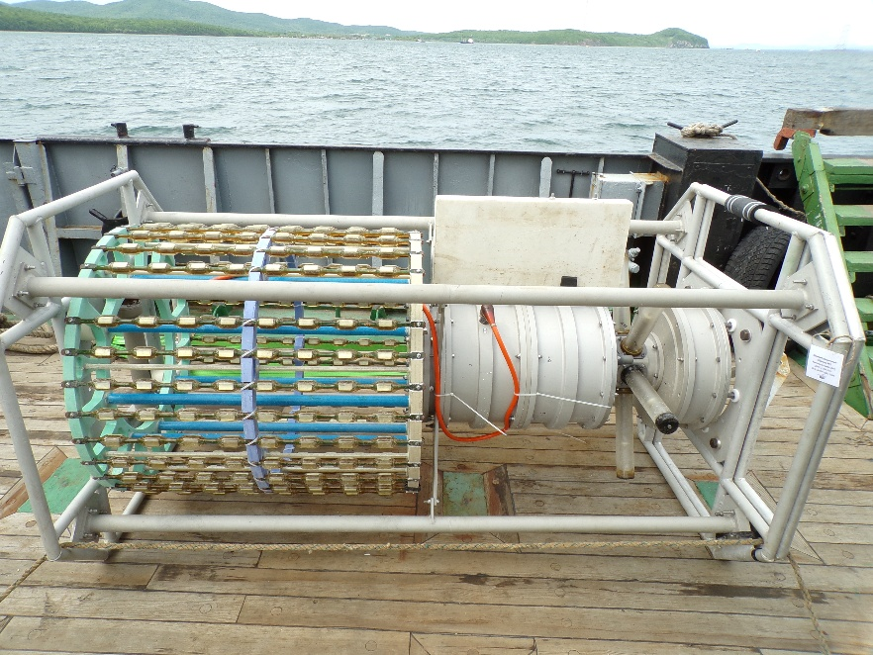
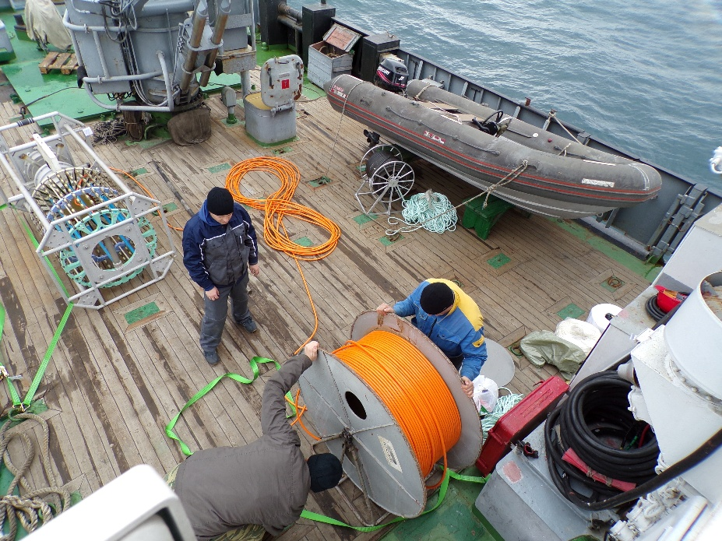
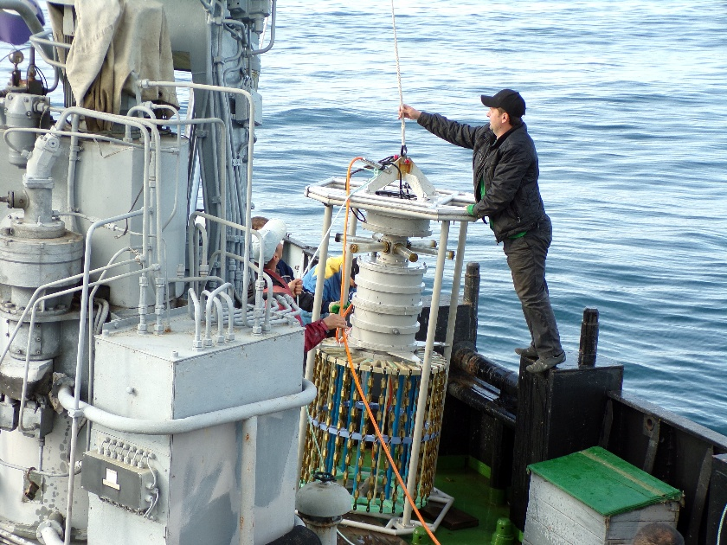
Информационные технологии
Корабельная опускаемая гидроакустическая станция

Slide 15
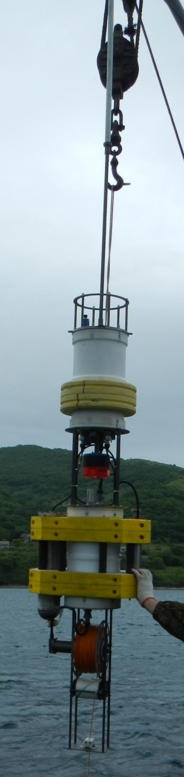
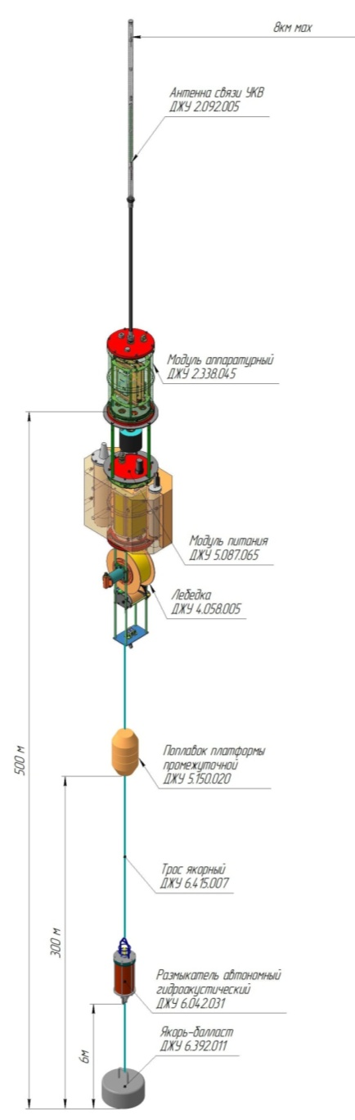
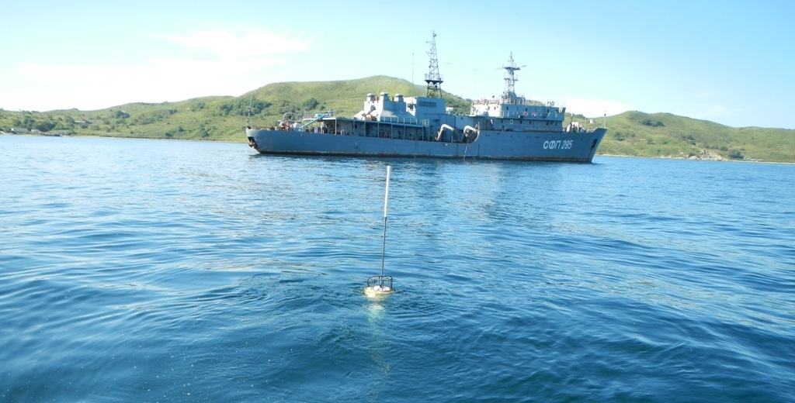
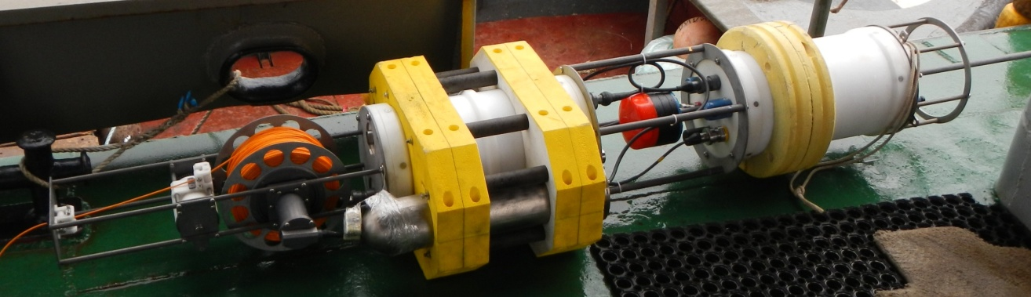
Информационные технологии
Опытный образец автономной позиционной станции циклирующего типа для экологического контроля акваторий

Slide 16
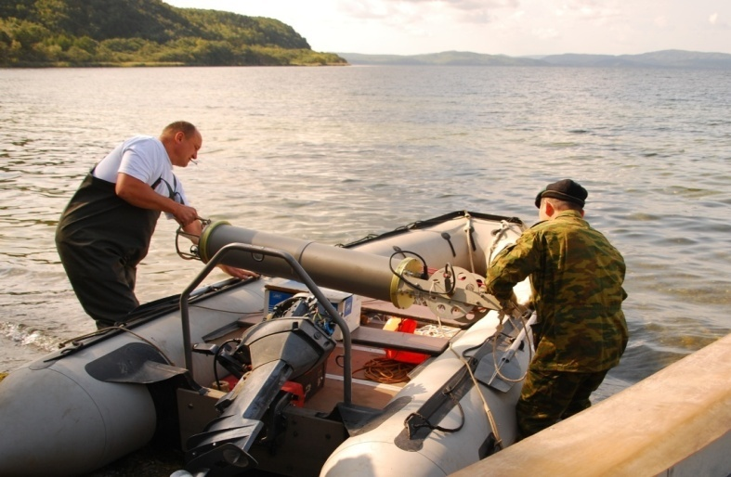
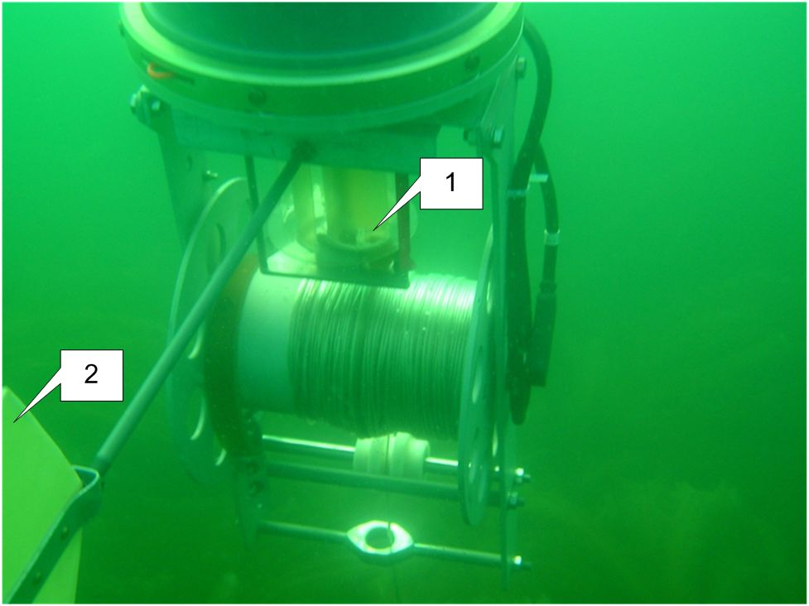
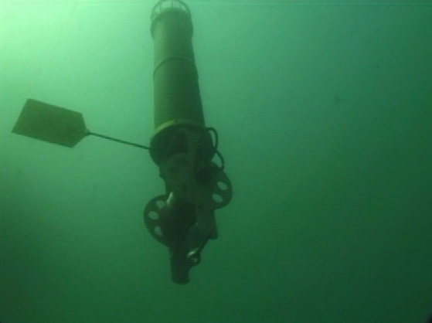
Пример опытной эксплуатации автономной станции циклирующего типа в заливе Анива
о.Сахалин

Slide 17
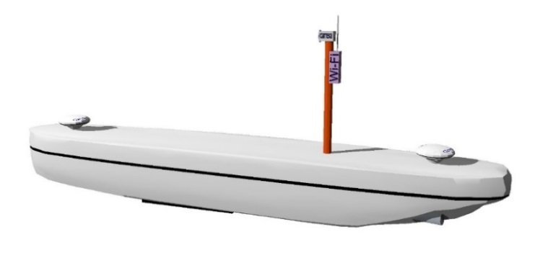
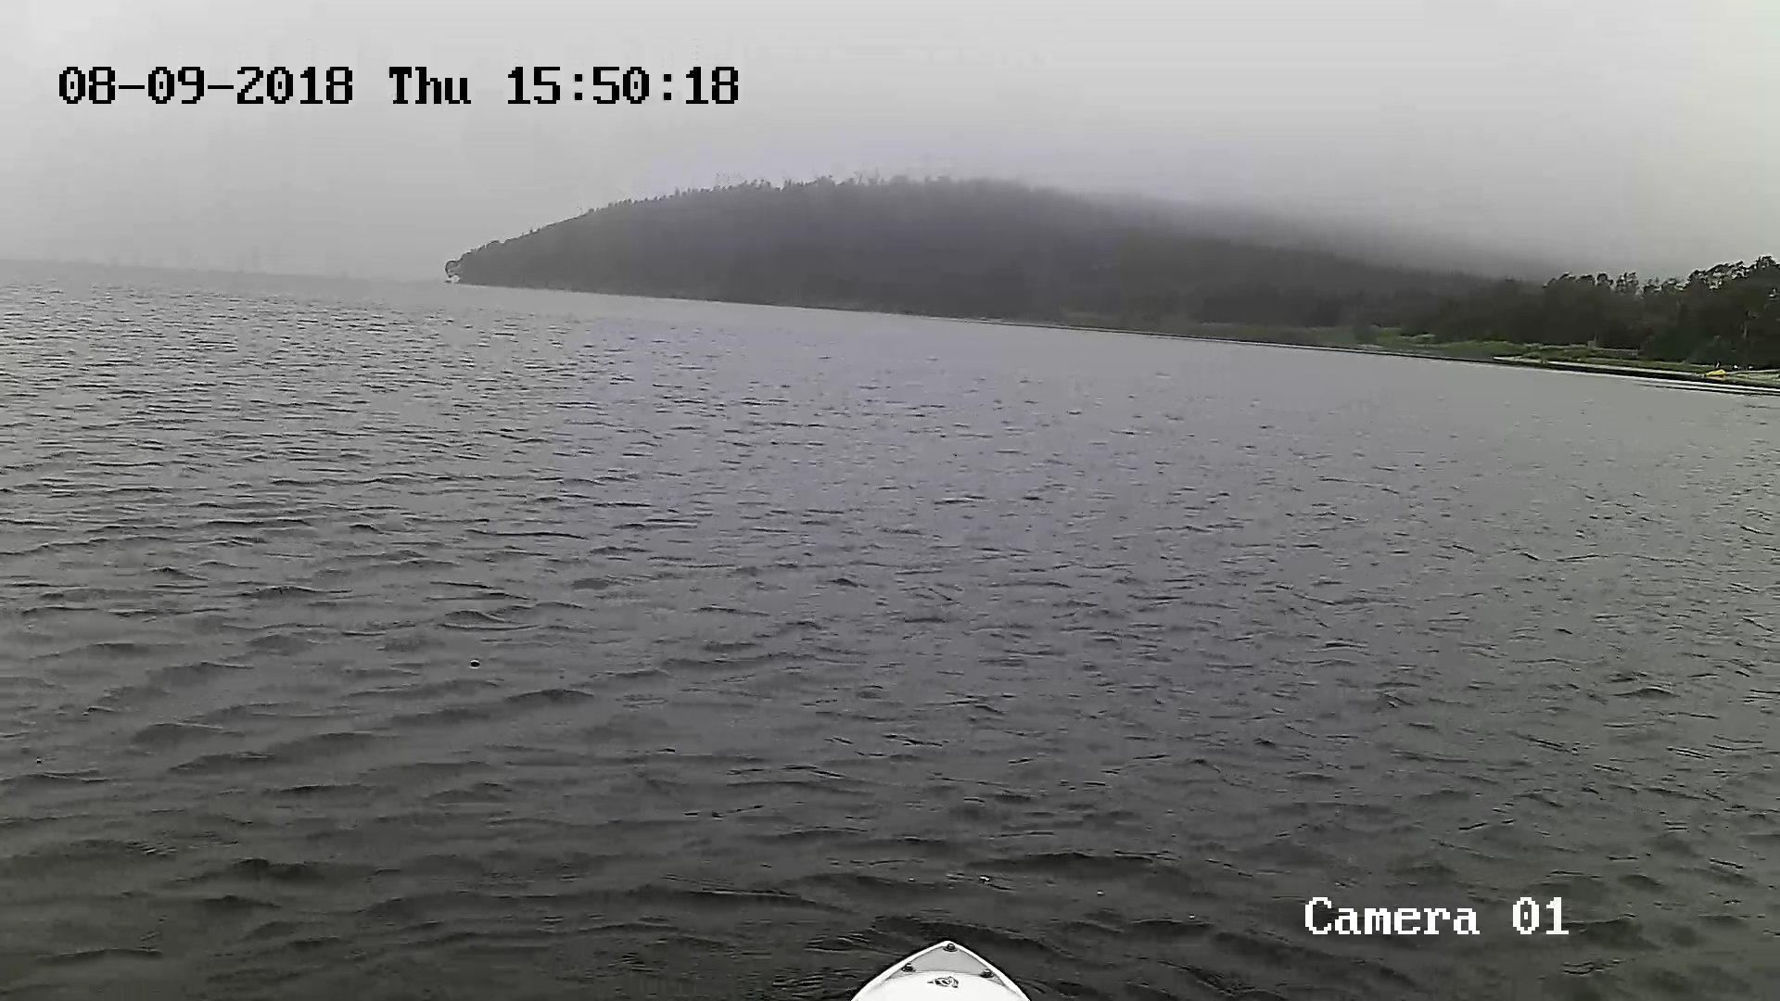
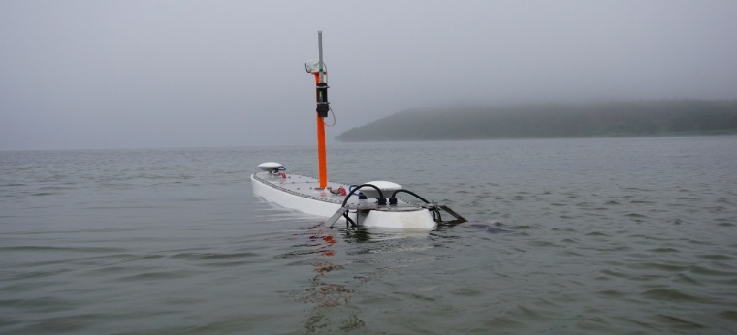

Информационные технологии
Безэкипажный корабль повышенной остойчивости для проведения инженерной батиметрической съемки в прибрежной зоне и зонах повышенной опасности. Инициативная разработка
Видеокамера
Wi-Fi модуль
GPS носовой
GPS кормовой
Многолучевой эхолот
Двигатели

Slide 18

Информационные технологии
Комплекс функционально – связанных робототехнических средств для получения и обработки многопараметрической информации в реальном времени (совместный проект с НГТУ)
Оснащение:
Радиолокатор;
Видеокамера;
Метеодатчики;
Датчики контроля загрязнения воздушной среды ;
Датчик радиационного фона.
Оснащение:
Видеокамера;
Многолучевой эхолот;
Датчики загрязнения водной поверхности;
Система высокоточного позиционирования.
Оснащение:
Датчики параметров водной среды;
Измеритель вектора скорости течения;
Датчик радиационного фона.
Мобильный информационный пост.
Береговой безэкипажнгый робототехнический комплекс на платформе вездехода
Безэкипажный корабль с комплектом гидрофизического оборудования
Автономный позиционный гидрофизический измерительный комплекс

Slide 19












Информационные технологии
Схема информационного взаимодействия функционально связанных робототехнических средств (совместный проект с НГТУ )
Хостинг сайта
skbsami.ru/cape_svobodniy
Радиосвязь
Сервер СКБ САМИ
GSM
Метеостанция

Slide 20

Гидроакустические волноводные излучатели и антенны для систем донного сейсмопрофилирования, гидролокации и акустической томографии океана

Slide 21
Акустические характеристики гидроакустического волноводного излучателя ИПГВ - 2,5 - 2М
Амплитудно-частотные характеристике излучателя ИПГВ-2,5-Э2М
режимах излучения и приема
Характеристика направленности гидроакустического излучателя ИПГВ-2,5-Э2М

Slide 22

Сейсмоакустический волноводный излучатель «Прожектор -4М»
Приемо-излучающая гидроакустическая система «Прожектор-4М» в комплекте с мощным импульсным генератором предназначена для зондирования донных осадков на большую глубину из приповерхностного слоя воды.
Рабочая частота системы 4,5 кГц, подводимая с генератора
электрическая мощность до 10 кВт
излучаемая антенной акустическая мощность 3-5 кВт при длительности импульса до 2 мсек.
Уровень звукового давления на оси излучателя 50-70 кПа.
Система «Прожектор-4М» разработана и изготовлена по заказу ГНПП «Севморгео» , г. Санкт-Петербург.
Амплитудно-частотная характеристика чувствительности в режиме излучения

Slide 23


Сейсмоакустическая система донного профилирования
«Прожектор-2»
Мощная излучающая антенная система состоит из трех волноводных преобразователей
Предназначена для зондирования донных осадков с поверхности моря
В комплекте с приемной сейсмостанцией «Грот-24» система обеспечивает разрешение по осадочным породам 0,3-0,5 м глубинность по грунту более 150 м, глубина моря 1000 м
Подводимая электрическая мощность 5 кВт
Звуковое давление на оси излучения 100 кПа
Рабочая частота 2,8 кГц
Длительности импульса 0,5 мсек.
Габаритные размеры антенной системы 1500×700×200 мм, масса 180 кг.
Антенная система комплектуется специальным спуско-подъемным устройством
Скорость буксировки до 7 узлов
Разработана по заказу ГНПП «Дальморгеология».

Slide 24


Буксируемая гидроакустическая антенная система «Спрут»
Многоэлементная двумерная без экранная антенная решетка, состоящая из 17 широкополосных волноводных приемоизлучающих элементов осевого излучения ИПГВ-12/300-1Э
Обеспечивает излучение и прием коротких импульсов длительностью 1-3 периода несущей частоты (до 100 мксек) в полосе частот 9-17,5 кГц
Разрешающая способность 0,075 м при глубине зондирования донных отложений до 5 м
Излучаемая акустическая мощность в импульсе 5 кВт
Ширина луча характеристики направленности 8-12˚
Скорость буксировки 4-5 узлов.
Система предназначена для исследования тонкой структуры донных осадков разработана по заказу ГНПП «Севморгео», г. Санкт- Петербург.

Slide 25

Спасибо за внимание

